Slide 1
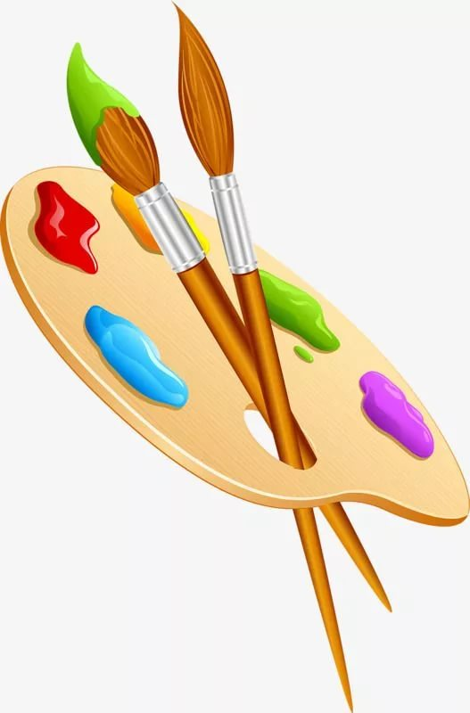
Нетрадиционные техники рисования Воспитатель: Бастрюкова Татьяна Алексеевна

Slide 2
Рисование для дошколят
«Дошкольное детство – очень важный период в жизни детей. Именно в этом возрасте каждый ребёнок представляет собой маленького исследователя, с радостью и удивлением открывающего для себя незнакомый и удивительный окружающий мир»
Ребёнок живёт в огромном реальном мире, в котором многое для него пока ещё недосягаемо в силу его возрастных особенностей. Но уже старается отразить его в своей деятельности: в игре, в рассказах, в рисовании, в лепке и т. д. Именно в дошкольном и младшем школьном возрасте закладывается фундамент для творческого развития, закрепляются нравственные нормы поведения в обществе, формируется духовность будущего гражданина.
Прекрасные возможности в этом отношении представляет изобразительная творческая деятельность. Рисование - важнейшее средство эстетического воспитания.

Slide 3
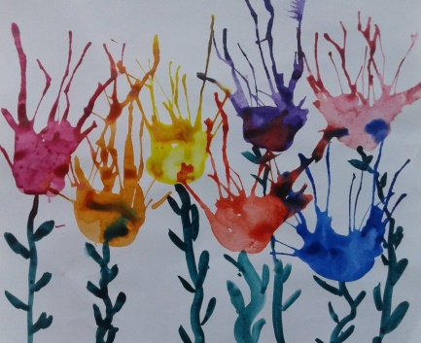
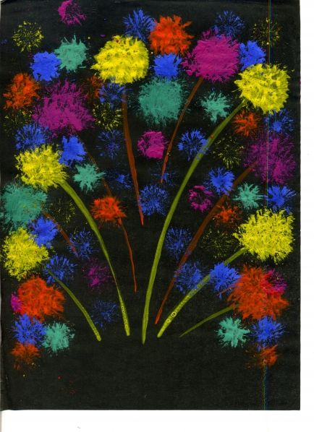
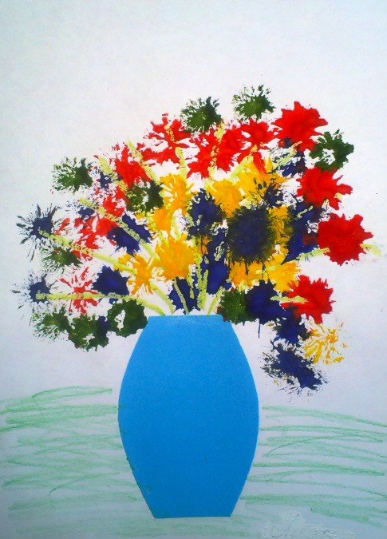
Виды техник 2-я младшая группа
печать пластилином
кляксография
монотипия.
волшебные ниточки
масляная пастель + акварель
отпечатки листьев
рисунки из ладошки

Slide 4
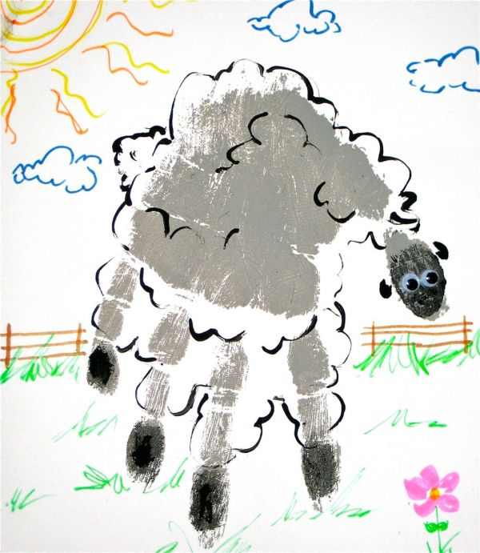
РИСОВАНИЕ ЗАБАВНЫМИ ОТПЕЧАТКАМИ
Для окрашивания можно использовать губку, увлажненную краской, или кисть, которой можно наносить краску на поверхность штампика. Лучше использовать густую краску.
Материалы: 1.Пластилин 2.Карандаш 3.Краска 4.Губка 5.Кисть 6.Бумага 7.Баночка для воды

Slide 5
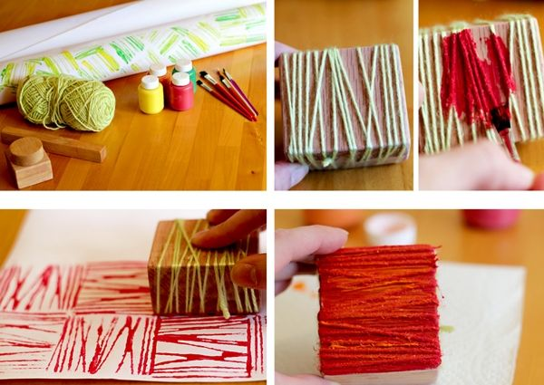
Штампики из ниток
Для создания «полосатых штампиков» можно использовать нити, прочно намотанные на какой-либо предмет. Густым слоем краски нити окрашиваются в необходимый цвет. Затем, используя воображение, «полосатый узор» наносится на декорируемую поверхность.
Материалы: 1.Нить шерстяная 2.Основа 3.Краска 4.Кисть 5.Бумага 6.Баночка для воды

Slide 6
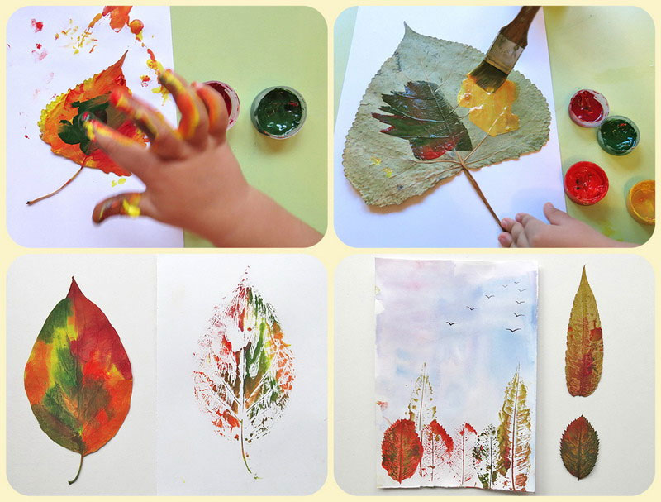
Отпечатки «листики»
Данная техника знакома многим. Чтобы отпечатать лист, можно использовать любую краску. Наносить краску надо на сторону с прожилками. Затем окрашенной стороной лист прикладывается к бумаге, проглаживается. Через несколько секунд необходимо аккуратно поднять лист. На листе бумаги останется отпечаток листика.
Материалы: 1.Листик 2.Краска 3.Кисть 4.Бумага 5.Баночка для воды

Slide 7
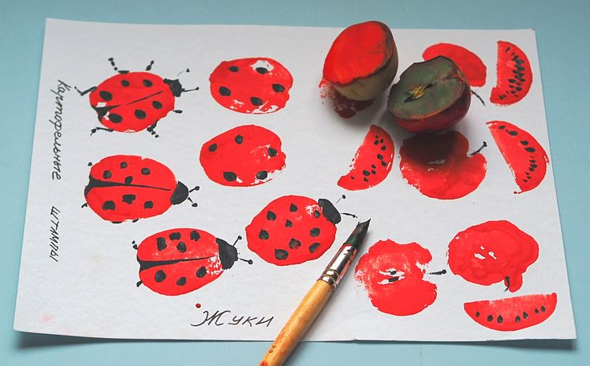
Отпечатки картошкой, морковкой, яблоком
Вкусные овощи и фрукты тоже умеют рисовать. Необходимо только придать им нужную форму, подобрать подходящий цвет краски, кистью окрасить и сделать красивый отпечаток на декорируемой поверхности.
Материалы: 1.Овощ/фрукт 2.Краска 3.Кисть 4.Бумага 5.Баночка для воды

Slide 8
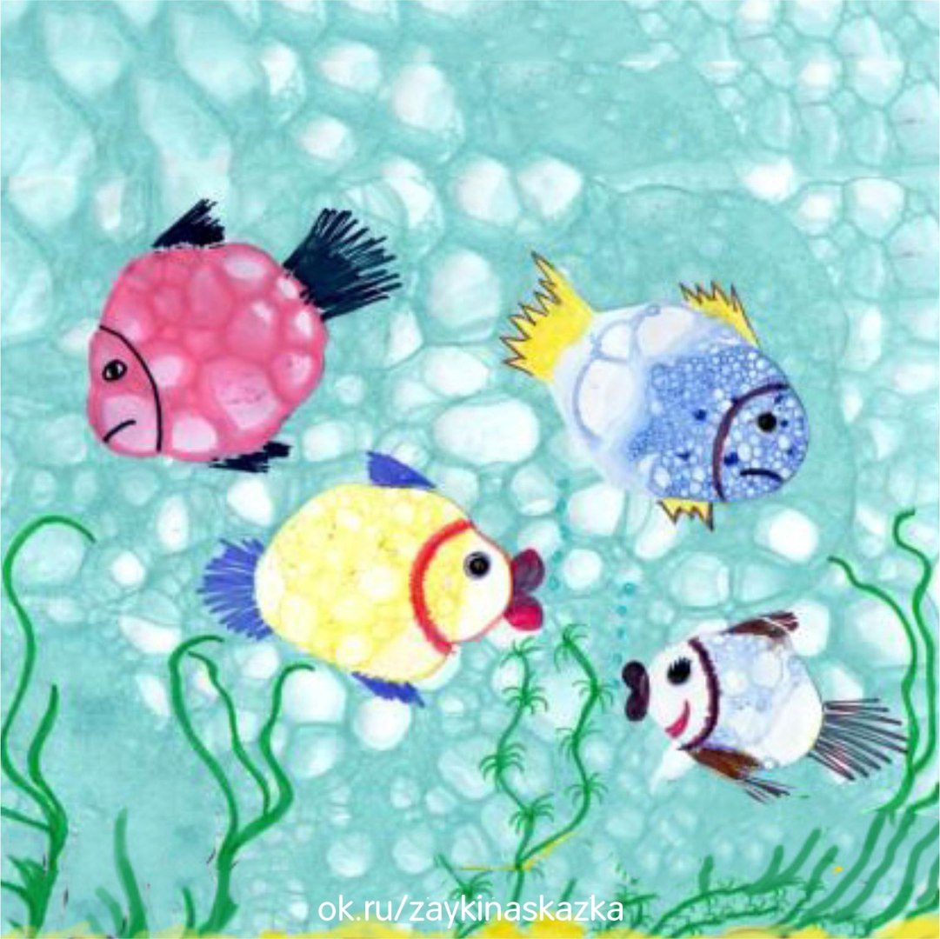
РИСОВАНИЕ МЫЛЬНЫМИ ПУЗЫРЯМИ
Рисовать можно и мыльными пузырями. Для этого в стакан с водой надо добавить любой мыльный раствор и краску. С помощью трубочки набулькать много пены. На пузыри прислонить бумагу. Когда станут проявляться первые узоры, можно поднимать бумагу. Пузырчатые узоры готовы.
Материалы: 1.Стакан с водой 2.Краска 3.Мыльный раствор 4.Трубочка 5.Бумага

Slide 9
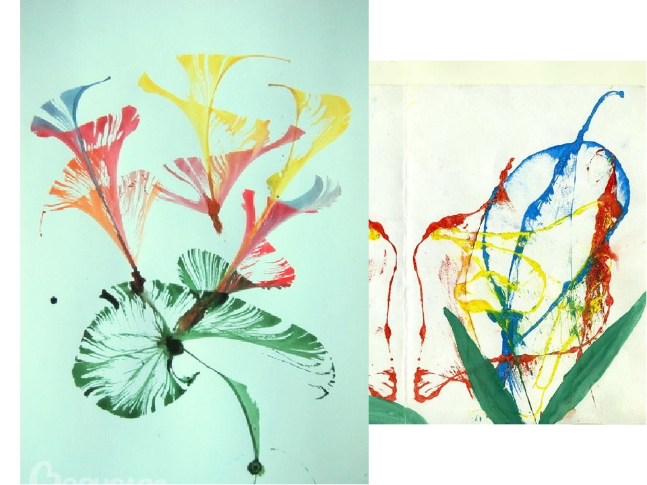
НИТКОГРАФИЯ
Техники рисования при помощи «волшебной ниточки». Необходимо опустить ниточки в краску так, чтобы они хорошо пропитались краской. Затем их нужно положить на бумагу так, чтобы с двух сторон листа бумаги выступали кончики нитки по 5-10см. Ниточки накрываются другим листом бумаги. Верхний лист придерживается руками. Нитки разводятся в разном направления. Верхний лист поднимается. Необычная картинка готова.
Материалы: 1.Нить 2.Краска 3.Бумага 4.Баночка для воды

Slide 10
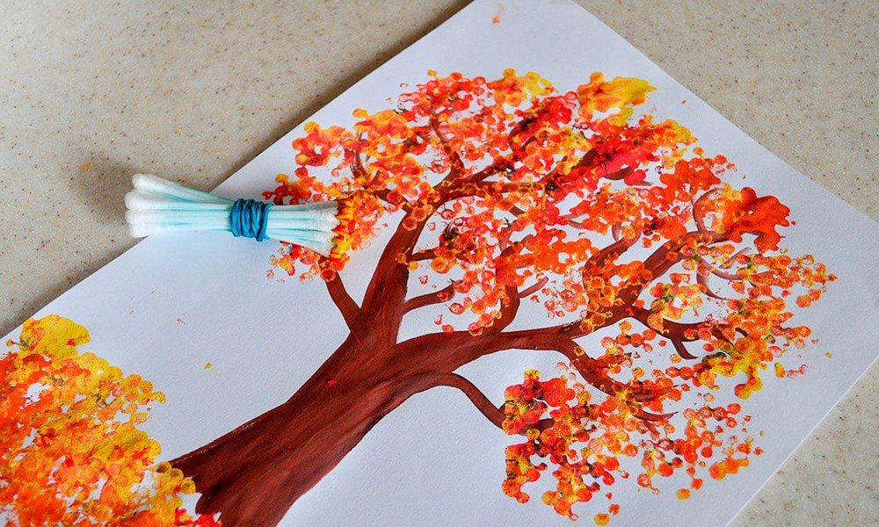
РИСОВАНИЕ ВАТНЫМИ ПАЛОЧКАМИ
В изобразительном искусстве существует стилистическое направление в живописи, которое называется «Пуантилизм» (от фр. point - точка). В его основе лежит манера письма раздельными мазками точечной или прямоугольной формы.
Принцип данной техники прост: ребенок закрашивает картинку точками. Для этого необходимо обмакнуть ватную палочку в краску и нанести точки на рисунок, контур которого уже нарисован.
Материалы: 1.Ватные палочки 2.Краска 3.Бумага 4.Баночка для воды

Slide 11
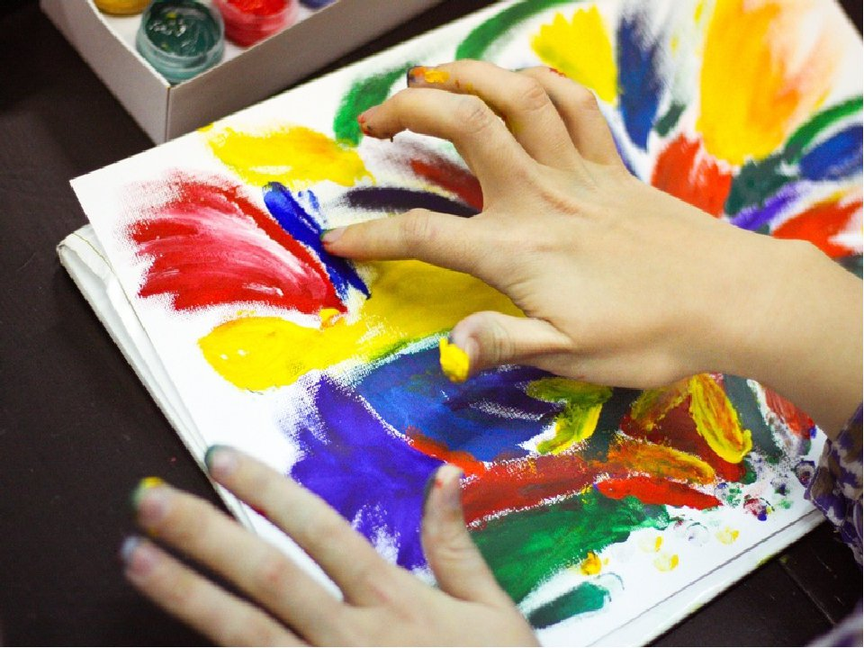
КАЖДЫЙ РЕБЕНОК, ПОЗНАВАЯ ОКРУЖАЮЩИЙ МИР, СТАРАЕТСЯ ОТРАЗИТЬ ЕГО В СВОЕЙ ДЕЯТЕЛЬНОСТИ: В ИГРЕ, В РАССКАЗАХ, В РИСОВАНИИ, В ЛЕПКЕ И Т.Д. ПРЕКРАСНЫЕ ВОЗМОЖНОСТИ В ЭТОМ ОТНОШЕНИИ ПРЕДСТАВЛЯЕТ ИЗОБРАЗИТЕЛЬНАЯ ТВОРЧЕСКАЯ ДЕЯТЕЛЬНОСТЬ. ЧЕМ РАЗНООБРАЗНЕЕ БУДУТ УСЛОВИЯ, СПОСОБСТВУЮЩИЕ ФОРМИРОВАНИЮ ТВОРЧЕСКОЙ СРЕДЫ, ТЕМ ЯРЧЕ СТАНУТ ПРОЯВЛЯТЬСЯ ХУДОЖЕСТВЕННЫЕ СПОСОБНОСТИ РЕБЕНКА.

Slide 12
СПАСИБО ЗА ВНИМАНИЕ!

